Slide 1
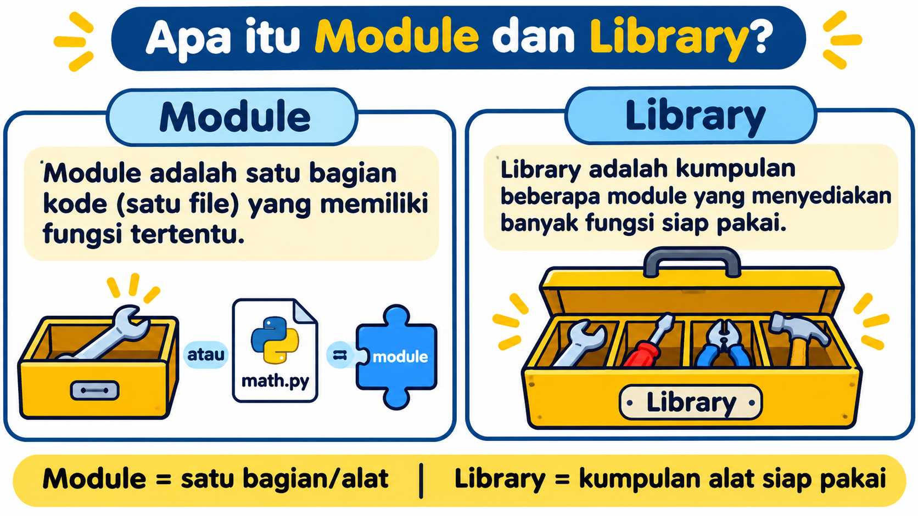
0.7 — Apa itu Library dan Module?
Tujuan: memahami kenapa programmer tidak perlu membuat semua fungsi dari nol.
Bayangkan Anda sedang memperbaiki rumah.
Anda tidak membuat palu, obeng, bor, dan meteran sendiri. Anda mengambil alat yang sudah tersedia, lalu menggunakannya sesuai kebutuhan.
Programming juga begitu
Python menyediakan banyak “alat” berupa module dan library.
LEVEL 0 • 0.7 Library & Module 1

Slide 2
Module: satu bagian kode yang punya tugas tertentu
Pengertian orang awam
# kalkulator.py
def tambah(a, b):
return a + b
Module adalah satu file Python yang berisi kode yang dapat digunakan kembali. Biasanya isinya fungsi, variable, atau class untuk pekerjaan tertentu.
Daripada menulis ulang kode yang sama di banyak tempat, kita menyimpannya di sebuah module lalu memanggilnya saat perlu.
# main.py
import kalkulator
print(kalkulator.tambah(2, 3))
Output: 5
LEVEL 0 • 0.7 Library & Module 2

Slide 3
Library: kumpulan alat yang siap digunakan
Analogi toolbox
Contoh yang sering ditemui
Satu module dapat dianggap seperti satu alat.
Library adalah kumpulan kode yang menyediakan banyak alat/fungsi untuk menyelesaikan jenis pekerjaan tertentu.
Contoh: library untuk data, web, gambar, AI, atau database.
pandas
Mengolah data tabel / CSV / Excel
requests
Berkomunikasi dengan web/API
matplotlib
Membuat grafik
numpy
Perhitungan numerik
scikit-learn
Machine Learning
LEVEL 0 • 0.7 Library & Module 3

Slide 4
Module dan Library — bedanya di mana?
Untuk pemula, cukup pahami konsep besarnya terlebih dahulu.
LEVEL 0 • 0.7 Library & Module 4

Slide 5
Mengapa kita memakai module/library?
1. Tidak mulai dari nol
2. Kode lebih singkat
Banyak fungsi umum sudah dibuat dan diuji oleh orang lain.
Kita fokus pada masalah utama, bukan membuat semua alat sendiri.
3. Bisa dipakai ulang
4. Lebih rapi
Kode yang sama dapat dipanggil dari banyak program.
Program besar dapat dipisah menjadi bagian-bagian kecil.
5. Lebih mudah dirawat
6. Ekosistem besar
Saat ada perubahan, cukup perbaiki bagian/module terkait.
Python punya Standard Library dan banyak package pihak ketiga.
LEVEL 0 • 0.7 Library & Module 5

Slide 6
Tiga sumber alat di Python
1. Built-in
2. Standard Library
3. Third-party Library
Fungsi yang langsung tersedia tanpa import.
Contoh:
print()
len()
sum()
max()
Anda bisa langsung menggunakannya.
Module yang ikut terpasang bersama Python, tetapi biasanya perlu import.
Contoh:
math
os
datetime
json
csv
Dibuat komunitas/perusahaan dan biasanya perlu di-install terlebih dahulu.
Contoh:
pandas
requests
matplotlib
scikit-learn
LEVEL 0 • 0.7 Library & Module 6

Slide 7
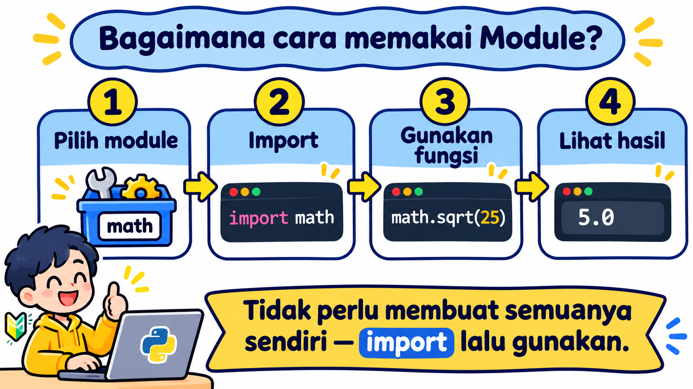
Cara memakai module: import → gunakan
LEVEL 0 • 0.7 Library & Module 7

Slide 8
Contoh module bawaan: math
Kita ingin mencari akar kuadrat 25. Daripada membuat rumus sendiri, kita memakai module math.
import math
hasil = math.sqrt(25)
print(hasil)
Python mengambil fungsi sqrt() dari module math.
Hasilnya: 5.0
Cara membacanya:
import math
“Saya ingin memakai module math.”
math.sqrt
“Ambil fungsi sqrt dari math.”
(25)
“Jalankan fungsi dengan nilai 25.”
LEVEL 0 • 0.7 Library & Module 8

Slide 9
Cara import yang sering ditemui
A. import module
B. from ... import ...
C. alias / nama pendek
import math
math.sqrt(25)
Nama module tetap ditulis saat memakai fungsinya.
from math import sqrt
sqrt(25)
Hanya fungsi tertentu yang diambil.
import pandas as pd
pd.read_csv("data.csv")
Alias membuat nama panjang lebih praktis.
LEVEL 0 • 0.7 Library & Module 9

Slide 10
Kita juga bisa membuat module sendiri
Saat project mulai besar, memisahkan kode menjadi beberapa file membuat program lebih rapi.
project/
# hitung.py
def pajak(nilai):
return nilai * 0.11
├── main.py
├── hitung.py
├── laporan.py
└── database.py
# main.py
import hitung
print(hitung.pajak(100000))
LEVEL 0 • 0.7 Library & Module 10

Slide 11
Package itu apa? (sekilas saja)
Istilah ini sering muncul saat nanti memakai pip.
Module
Package
Biasanya satu file Python.
Contoh:
hitung.py
math
json
Berisi fungsi/variable/class yang dapat digunakan kembali.
Kumpulan module yang diorganisasi dalam satu struktur/folder.
Contoh besar:
pandas
requests
matplotlib
Untuk beginner: anggap package sebagai “paket yang berisi banyak bagian kode”.
LEVEL 0 • 0.7 Library & Module 11

Slide 12
Ringkasan 0.7 — Library dan Module
1
Module = bagian kode/file yang bisa dipakai kembali.
2
Library = kumpulan fungsi/module untuk membantu menyelesaikan pekerjaan.
3
import = cara memberi tahu Python bahwa kita ingin memakai module/library.
4
Built-in langsung tersedia; Standard Library ikut Python; third-party biasanya perlu di-install.
5
Tujuannya: jangan membuat semua dari nol — gunakan alat yang sudah tersedia.
Latihan: pilih alat yang tepat, lalu tentukan perlu import atau tidak
Contoh pertanyaan: “Saya ingin mencari akar kuadrat.” → module apa yang cocok? “Saya ingin membaca CSV.” → library apa yang mungkin dipakai?
LEVEL 0 • 0.7 Library & Module 12

